Slide 2
Το Εθνικό και Καποδιστριακό Πανεπιστήμιο της Αθήνας,
Η Θεολογική Σχολή
&
Το τμήμα της
Κοινωνικής Θεολογίας
Σας καλωσορίζουν

Slide 3
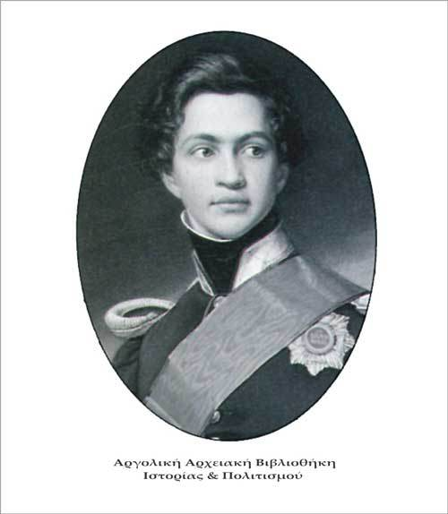
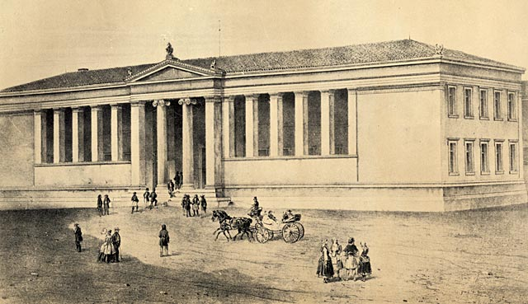
Αξιότιμες κυρίες και κύριοι, έχετε την τιμή να βρίσκεστε σε μια από τις αρχαιότερες σχολές του Πανεπιστημίου των Αθηνών που ιδρύθηκε το 1837 από το βασιλιά Όθωνα. Υπήρξε το πρώτο Πανεπιστημιακό ίδρυμα των Βαλκανίων αλλά και της Ανατολικής Μεσογείου, μετά την πτώση της Οθωμανικής Αυτοκρατορίας. Η Θεολογική Σχολή υπήρξε μία από τις τέσσερεις πρώτες σχολές του Οθωνικού Πανεπιστημίου, μεταξύ της Νομικής, της Ιατρικής και της Φιλοσοφικής σχολής .

Slide 4
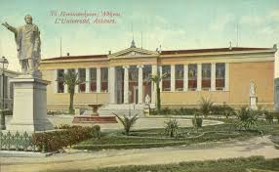
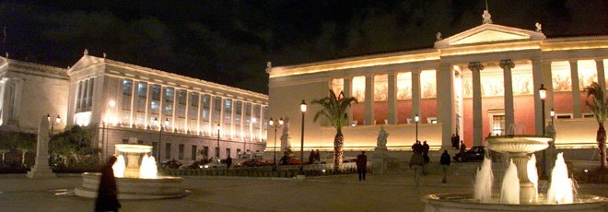
Ο διάσημος Δανός αρχιτέκτονας Christian Hansen σχεδίασε το ιστορικό κτήριο του Πανεπιστημίου σε ένα από τους σημαντικότερους δρόμους των Αθηνών τον οποίον και τίμησε με το όνομά του.
Το εξαιρετικής αρχιτεκτονικής νέο κτήριο σχεδιάστηκε για να γίνει κέντρο παιδείας και πολιτισμού του Νέου Ελληνικού κράτους.

Slide 5
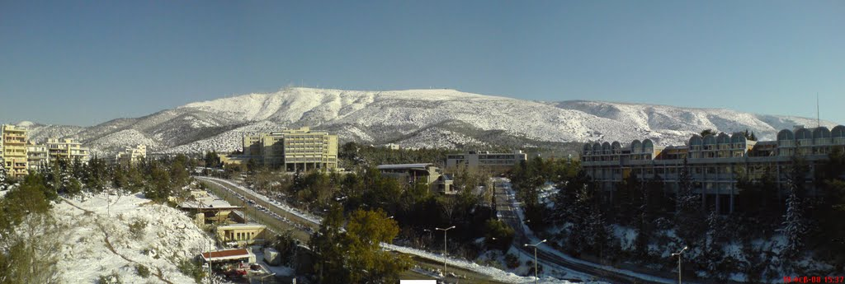
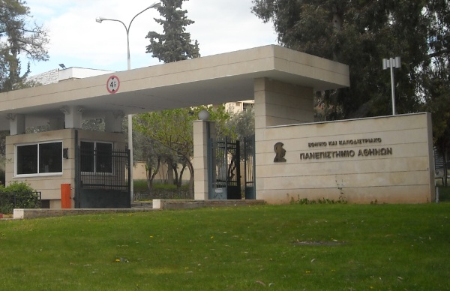
Στη διάρκεια της δεκαετίας του 1970 η σχολή μεταφέρθηκε στην Πανεπιστημιούπολη του Ζωγράφου, σε ένα χώρο ικανό να καλύψει όλες τις ακαδημαϊκές ανάγκες.
Το νέο καταπράσινο περιβάλλον προσφέρεται σε φοιτητές, διδάσκοντες και προσωπικό, ώστε να διάγουν το επιστημονικό τους έργο δίπλα στη φύση αφού ο χώρος είναι ιδανικός για φυσικές δραστηριότητες και άθληση, σύμφωνα με την αρχαία ρήση “ νοῦς ὑγιής ἐν σώματι ὑγιεῖ΄”

Slide 6
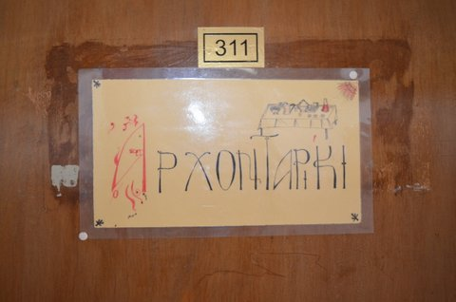
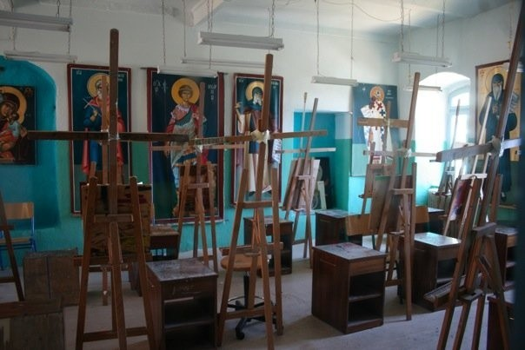
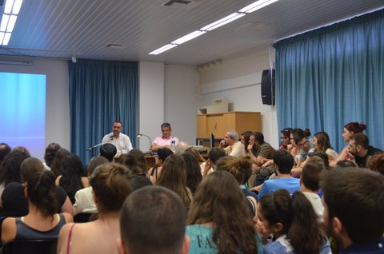
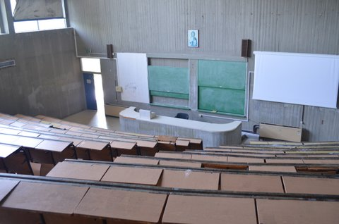
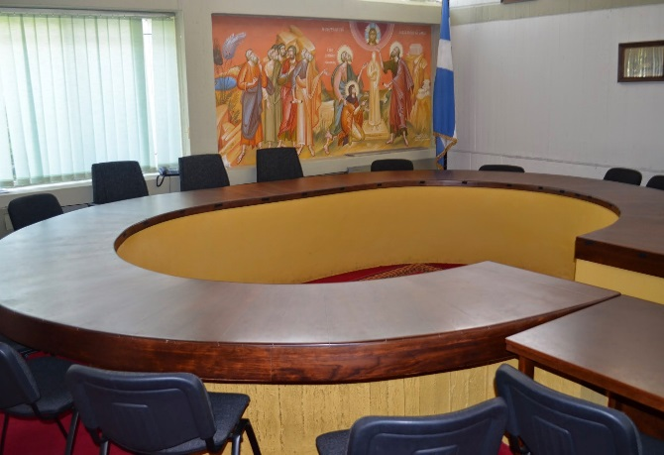
Το βραβευμένο κτήριο της Θεολογικής σχολής σχεδιάστηκε στο πνεύμα της αρχιτεκτονικής του Le Corbusier. Σήμερα στεγάζει αμφιθέατρα, διοικητικές υπηρεσίες αλλά και βιβλιοθήκη, μουσείο βιβλικών σπουδών, συνεδριακούς χώρους, αρχονταρίκι, αίθουσα πολυμέσων, θέατρο, εργαστήρι εικονογραφίας και το παρεκκλήσι του Αποστόλου Παύλου.

Slide 7
ΠΑΝΑΓΙΑ ΚΑΠΝΙΚΑΡΕΑ
Η Σχολή αισθάνεται υπερήφανη επειδή της ανήκει ένα από τα πιο όμορφα και σημαντικά βυζαντινά μνημεία της Αθήνας. Το στολίδι της “Παναγίας Καπνικαρέας” βρίσκεται στην οδό Ερμού ακριβώς στο κέντρο της πόλης.
Χτίστηκε τον 11^{ο} αιώνα από την αυτοκράτειρα Ευδοκία πάνω σε ερείπια αρχαίου ελληνικού ναού της Δήμητρα ή της Αθηνάς. Υπήρξε κάποτε σχέδιο κατεδάφισής της το οποίο ευτυχώς αποτράπηκε το 1834 χάρη στο βασιλιά Λουδοβίκο, πατέρα του Όθωνα.
Το παράξενο όνομα «Καπνικαρέα» δόθηκε πιθανόν από κάποιον χορηγό της, που ήταν εισπράκτορας καπνικού φόρου στα βυζαντινά χρόνια. Σε παλαιότερους χρόνους έφερε το όνομα «Καμουχαρέα» πιθανόν επηρεασμένο από την παραγωγή κάποιου ακριβού υφάσματος, του καμουχά, που παρασκευαζόταν σε εργαστήρια της περιοχής.

Slide 8
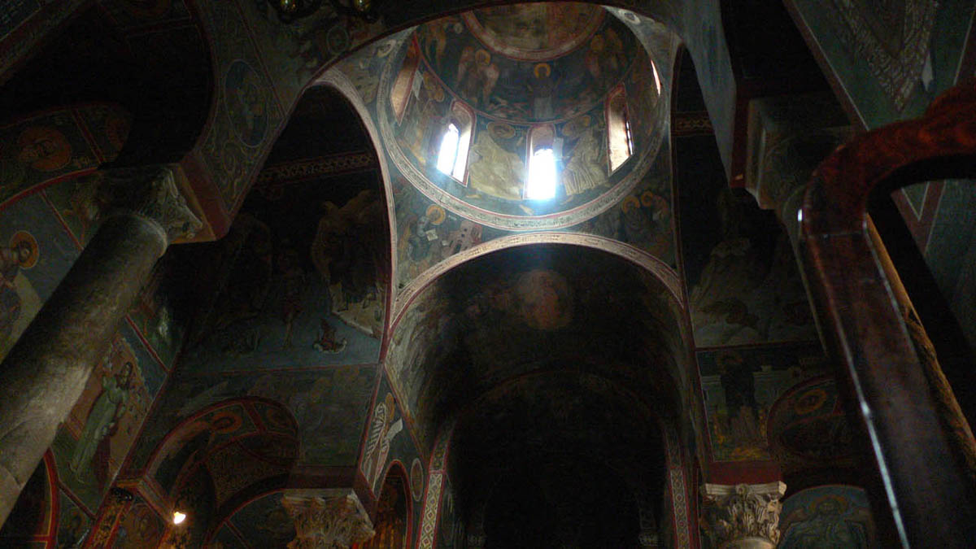
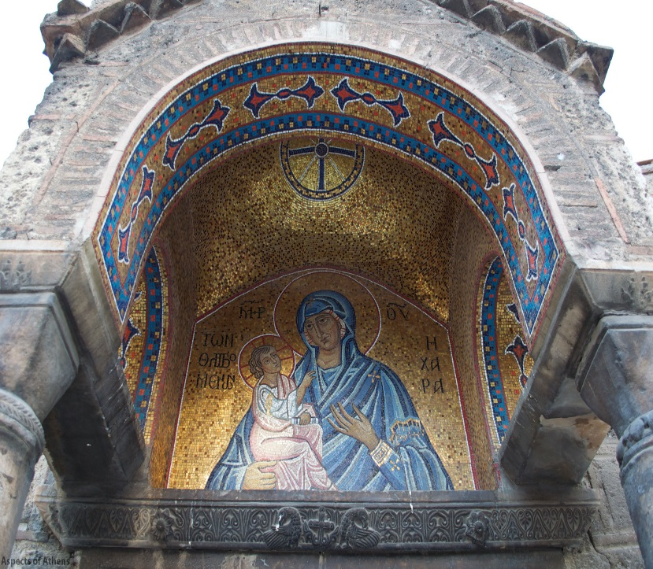
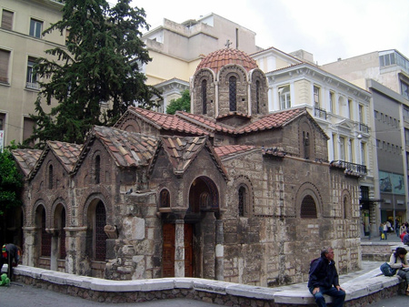

Slide 9
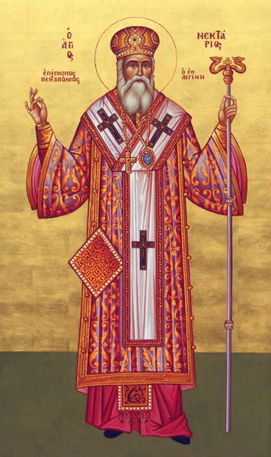
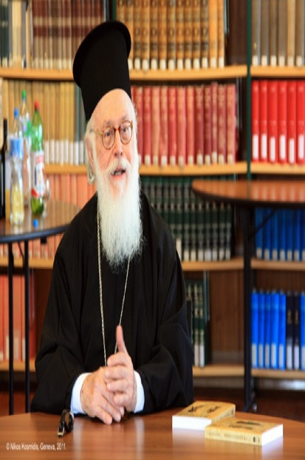
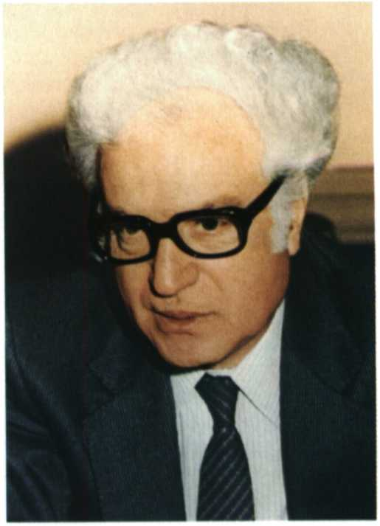
Πολλές άγιες και λαμπρές προσωπικότητες υπήρξαν φοιτητές και καθηγητές εδώ, όπως επίσης και κάποιοι από τους προκαθήμενους Ορθόδοξων Εκκλησιών ανά τον κόσμο. Μερικοί από αυτούς….
Αναστασιοσ Αλβανιασ
Αγιος Νεκταριοσ Αιγινησ
Νικοσ Νησιωτης Καθηγητησ φιλοσοφιασ της θρησκειασ

Slide 10
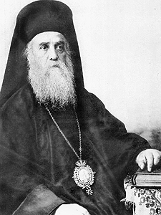
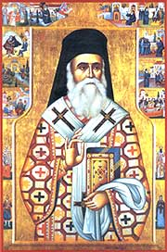
Άγιος Νεκτάριος Η μεγαλύτερη τιμή για τη Σχολή είναι η Αγιότητά Του. Το όνομά του ήταν Αναστάσιος Κεφαλάς και σπούδασε εδώ από το 1881-1885. Είναι γνωστός και ως “ Ο Άγιος του 20^{ου} αι.”. Υπήρξε πραγματικά μια από τις σπουδαιότερες και λαμπρότερες προσωπικότητες του 20^{ου} αιώνα. Ανακηρύχθηκε Άγιος από το Ορθόδοξο Πατριαρχείο το 1961

Slide 11
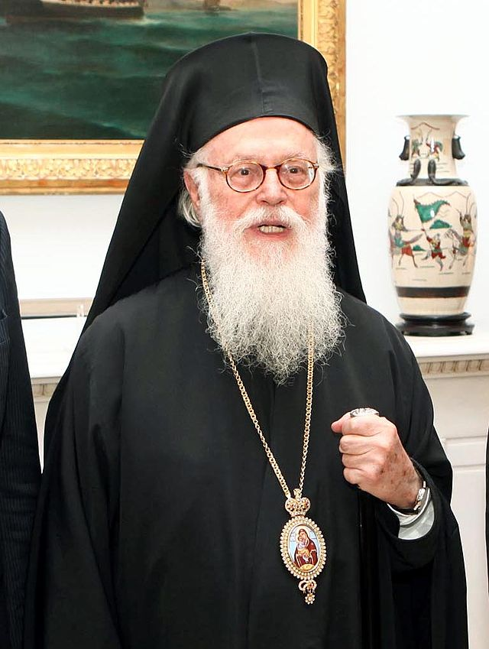
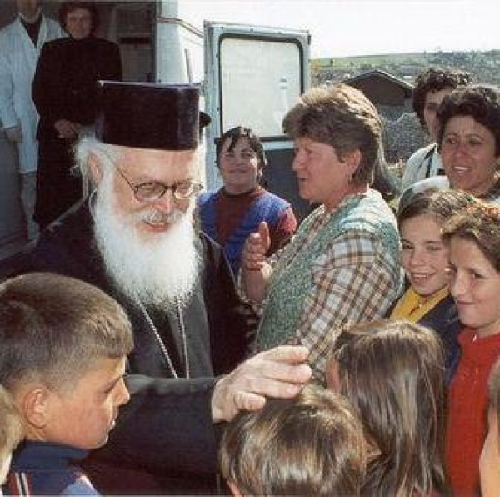
Αναστάσιος Αλβανίας Ο Αρχιεπίσκοπος Αλβανίας υπήρξε άριστος φοιτητής της Θεολογικής Σχολής και αργότερα Καθηγητής της Ιστορίας των Θρησκειών. Υπηρέτησε επί μακρόν ως επικεφαλής της Αποστολικής Διακονίας της Εκκλησίας της Ελλάδας και πραγματοποίησε και σημαντικό ιεραποστολικό έργο στην Αφρική

Slide 12
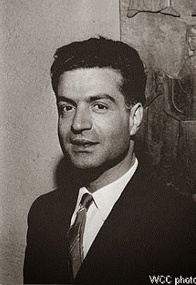
Δρ Νίκος Νησιώτης
Υπήρξε καθηγητής Φιλοσοφίας της Θρησκείας στο ΕΚΠΑ, αλλά δίδαξε και σε πολλά πανεπιστήμια της Ευρώπης. Από το 1956 -1974 υπήρξε μέλος του ΠΣΕ.
Διετέλεσε ορθόδοξος παρατηρητής στη 2^{η} Βατικάνεια Σύνοδο από το 1962-1965.
Ήταν επίσης διάσημος αθλητής και προπονητής της Εθνικής ομάδας καλαθοσφαίρισης καθώς και μόνιμο μέλος της ΔΟΕ.

Slide 13
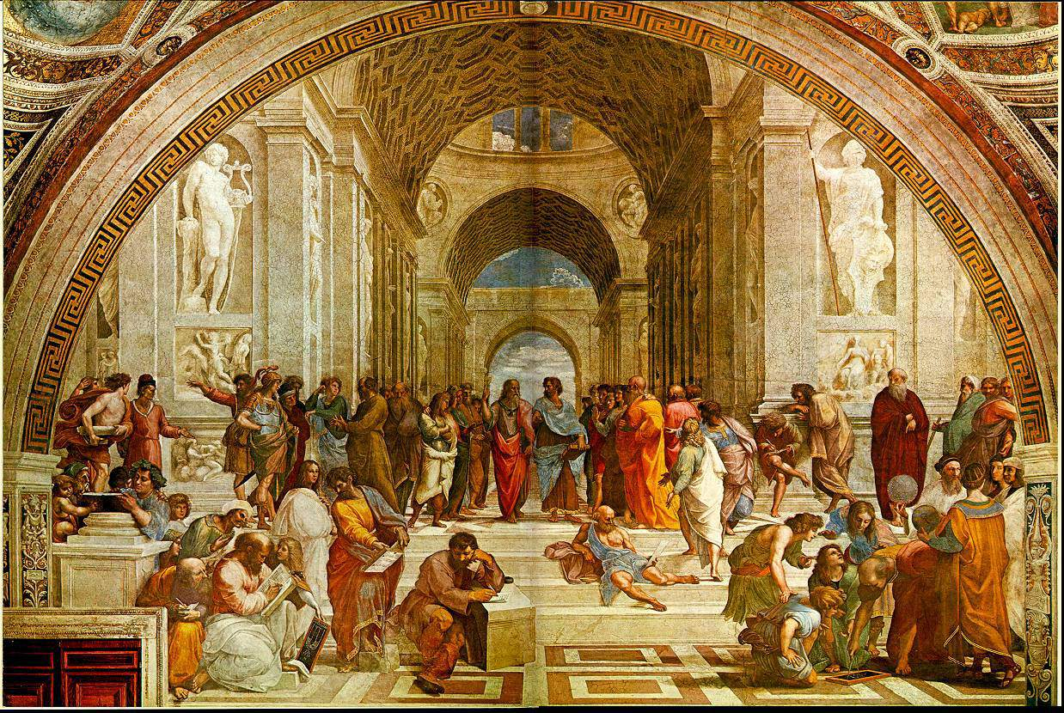
Οι Ανθρωπιστικές Σπουδές και το Χριστιανικό Ορθόδοξο πνεύμα συμπορεύονται στην Ελλάδα….

Slide 14
Σήμερα περισσότερο από ποτέ, χρειαζόμαστε πίστη στην ψυχή μας. Πίστη, που θα μας δώσει νέα δύναμη για να ανταπεξέλθουμε στο βίο μας. Η Θεολογία είναι εδώ για μας, κοντά μας, μέσα μας…. Οι θεολογικές σπουδές συνδέονται με κάθε πλευρά της καθημερινής ζωής. Κάθε μέρα δίνεται μια ευκαιρία για νέα προσέγγιση στο…..

Slide 15
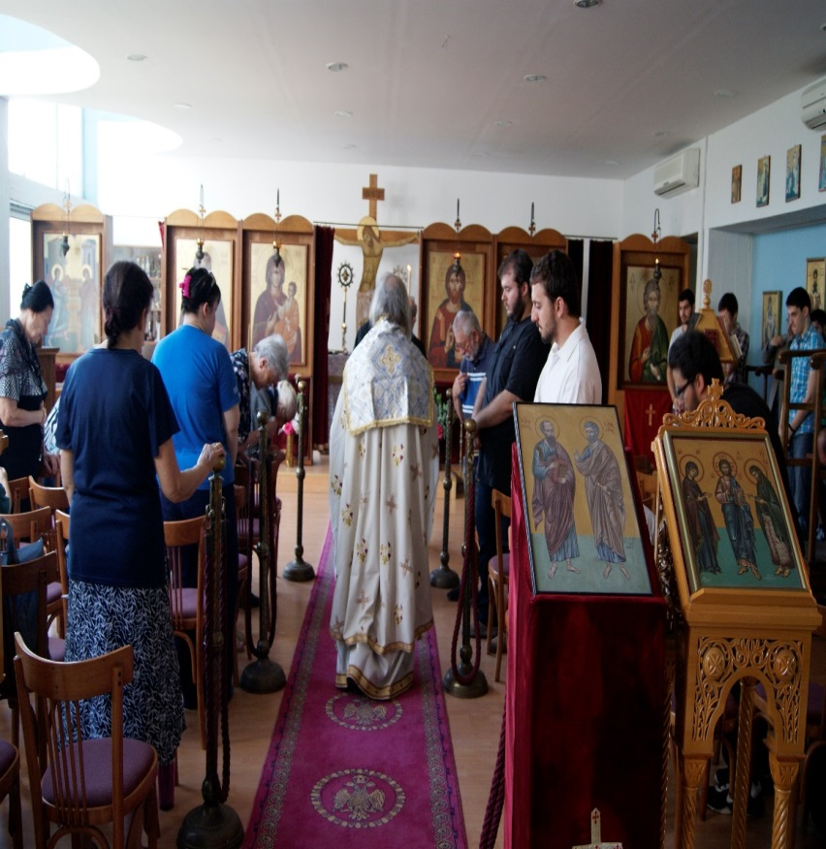
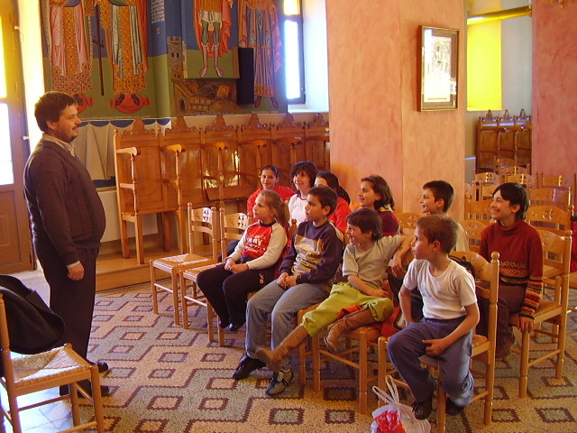
Εκκλησία και Ζωή
Η θεολογική παιδεία καθιστά κατηχητές και κληρικούς ικανούς ως «ποιμένες» αλλά και διδασκάλους που δημιουργούν με τη σειρά τους πιστούς και ικανούς για την κοινωνία νέους ανθρώπους

Slide 16
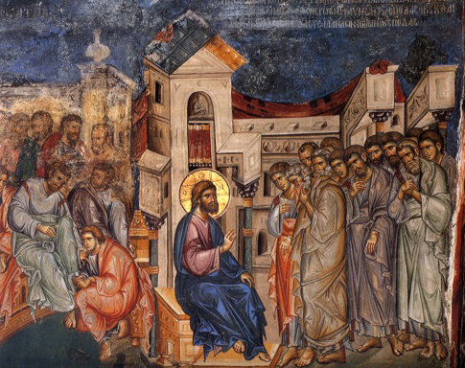
Εκπαίδευση και Πολιτισμός Οι φοιτητές μας εκπαιδεύονται συνεχώς σε νέα διδακτικά μοντέλα και γνωρίζουν τις παιδαγωγικές μεθόδους ώστε να ανταποκρίνονται άριστα στις απαιτήσεις των μελλοντικών επαγγελματικών τους δραστηριοτήτων.

Slide 17
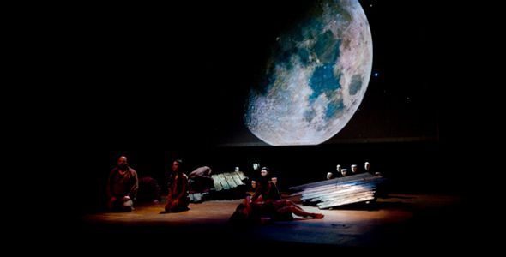
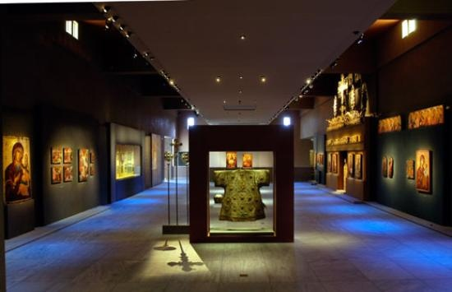
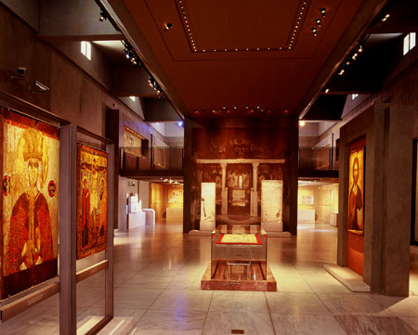
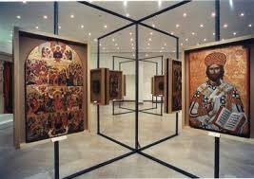
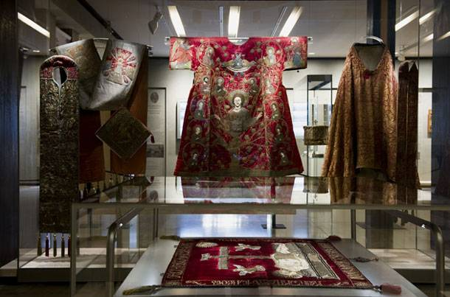
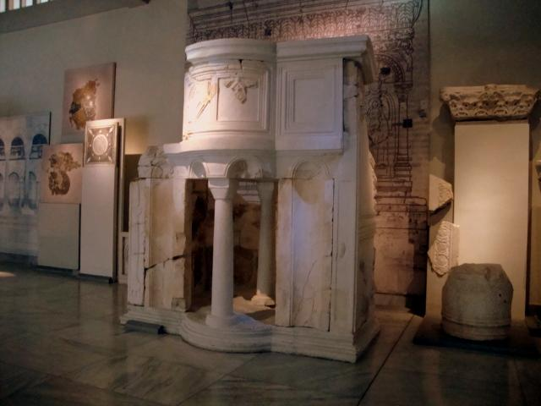
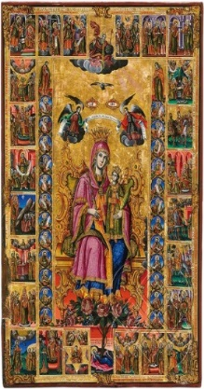
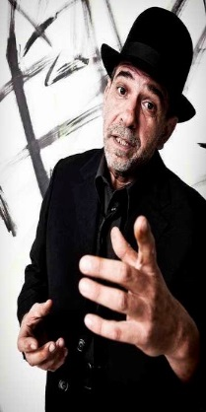
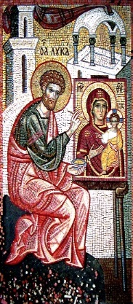
Οι θεολογικές σπουδές ερευνούν και συνδέονται και με το πεδίο της Χριστιανικής Τέχνης αλλά και της Λογοτεχνίας

Slide 18
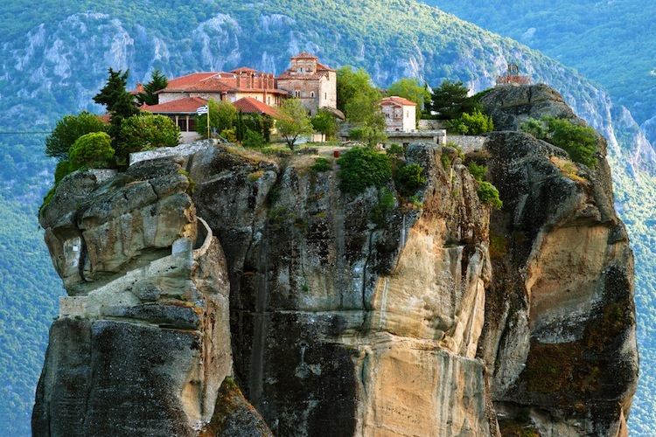
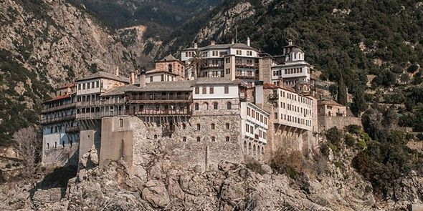
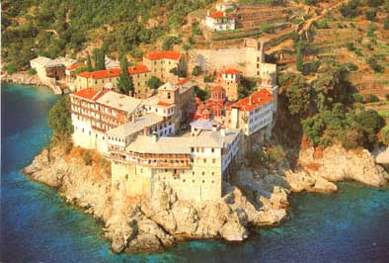
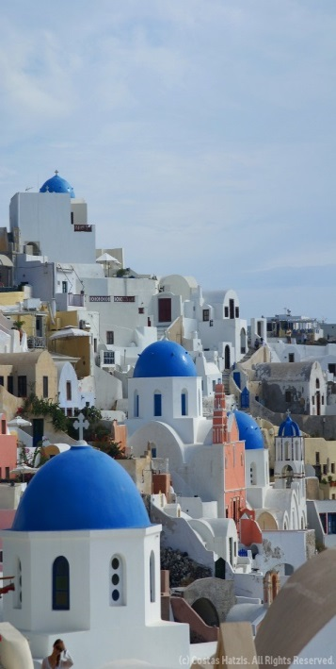
Θρησκευτι-κός τουρισμός Μια νέα οπτική των θεολογικών σπουδών είναι η εκπαίδευση ξεναγών ειδικευμένων στην βυζαντινή και θρησκευτική μας κληρονομιά

Slide 19
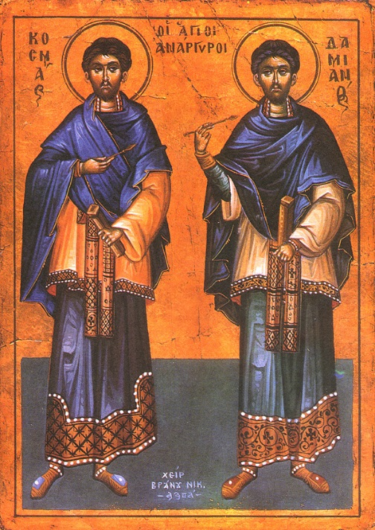
Υγεία Ψυχής και Σώματος Το εκπαιδευτικό πρόγραμμα περιλαμβάνει μαθήματα Ψυχολογίας αλλά και Βιοηθικής στοχεύοντας να ερευνήσει ευρύτερα το ανθρώπινο «Όλον», και να καταστήσει τους νέους θεολόγους ικανούς βοηθούς στο έργο των ποιμένων.

Slide 20
Επιστήμη
Οι θεολογικές σπουδές στηρίζουν και δεν αντιτάσσονται στην επιστήμη και την τεχνολογία. Δεν ξεχνούμε ότι ο Θεός μας έδωσε τον κόσμο και την ύπαρξή μας για να τον διαφυλάσσουμε και να εργαζόμαστε για αυτόν (Γεν. 2,15)

Slide 21
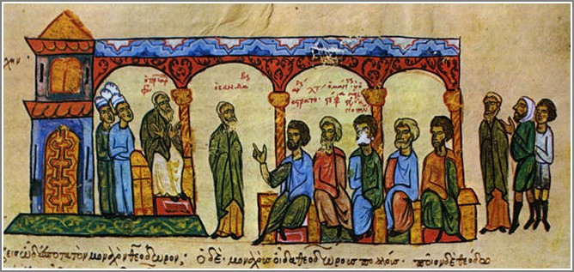
Κοινωνία
Οι κοινωνιολογικές σπουδές αποτελούν βασικό κορμό των διδασκόμενων μαθημάτων. Άλλωστε το Ορθόδοξο Χριστιανικό πνεύμα πραγματώνεται μόνο μέσα από την αγάπη για τον «Άλλο».

Slide 22
Κάθε χρόνο η Σχολή δέχεται το μεγαλύτερο αριθμό αλλοδαπών φοιτητών από όλο τον κόσμο σε σχέση με κάθε άλλο ελληνικό πανεπιστημιακό ίδρυμα Το Τμήμα επίσης συνεργάζεται με διάσημα Πανεπιστήμια του εξωτερικού, μέσω του προγράμματος Έρασμος για όλα τα επίπεδα φοιτητών και ακαδημαϊκών

Slide 23
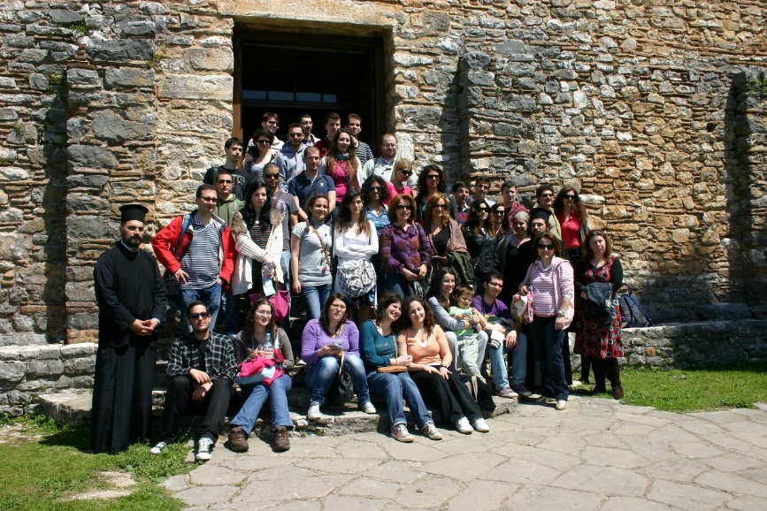
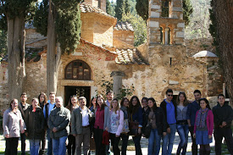
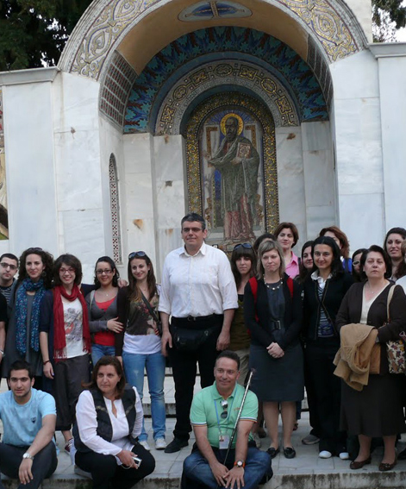
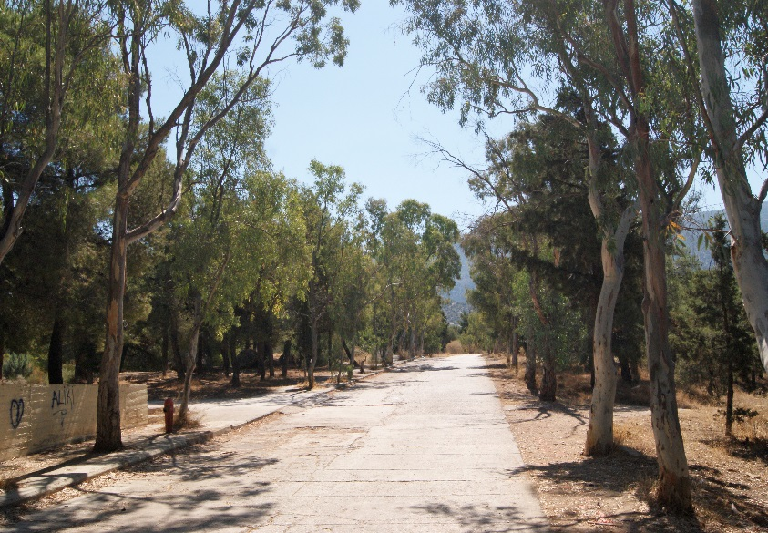
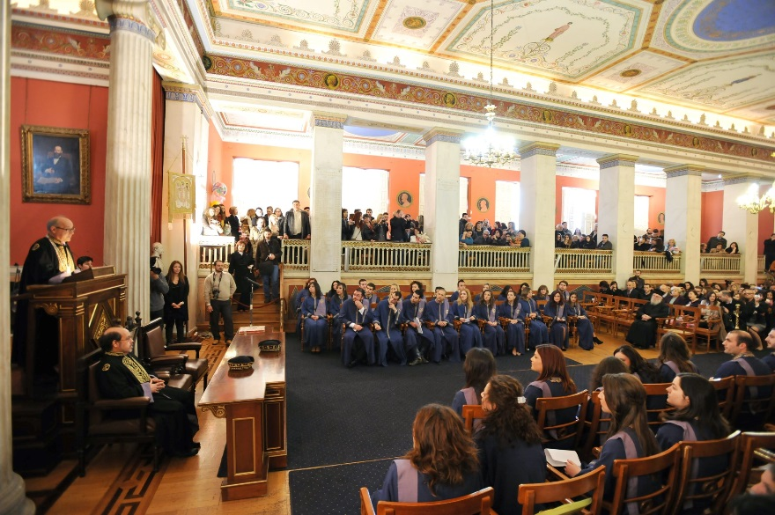
Εκπαιδευτικές επισκέψεις
Ζωή στο Πανεπιστήμιο
Notes:
Life into the University

Slide 24
Ευχαριστούμε για το ενδιαφέρον σας
Ευχαριστούμε για τη βοήθειά τους
Δρ Δεσπότη Σωτήριο
Το ιστορικό αρχείο του ΕΚΠΑ
Το ιστορικό αρχείο του Δήμου των Αθηναίων Το Χριστιανικό και Βυζαντινό Μουσείο των Αθηνών
Παναγιώτη Αξαρίδη
&
Τους μοναχούς της Ι.Μ. Σίμωνος Πέτρας Του Αγίου Όρους

Slide 25
Έρευνα & Παραγωγή
Έλενα Ευαγγέλου
Με την επίβλεψη του
Δρ Δεσπότη Σωτήριου
Αναπλ. Καθηγητή Θεολογικής Σχολής ΕΚΠΑ

